Slide 1








六大主題
改善問題發想

Slide 2





1.零碳永續
臺北市以「2030低碳綠能永續城市」為口號，規劃「建構節能環境」、「擴大綠能供應」、「帶動產業轉型」三大發展願景，致力於城市轉型；從現有臺北城市儀表板、網路資源，也可以獲得許多跟綠能有關的資料，像不論是水、用電、空氣、綠地等。

Slide 3





未來可知道的資訊
因此本專案規劃以網路上較少資訊的「電動型汽、機車」為主題進行儀表板規劃，預計帶來以下效果：
民眾能透過地圖即時檢視電動車位資訊。
政府能觀測各地區電動資源設置狀況。
政府能依據儀表板資訊，評鑑分析部分能源政策實施成效。

Slide 4






1.零碳永續
需求：
臺北市停車場點位
地圖顯示全部停車場位置
按鈕區顯示(縱向長條圖、行政區圖(預設))
縱向長條圖(可區分類型)呈現各區停車場提供機車、汽車停放的數量
點擊地圖顯示資訊：車位總數、地址、有無殘障車位、有無孕婦優先車位、收費資訊
電動車充電站/充電柱
雷達圖顯示各區電動車充電站的數量
按鈕區顯示(雷達圖(預設)、行政區圖(預設))
地圖顯示全部電動車充電站位置
點擊地圖顯示資訊：電池總數、地址
需要的資料
停車場位置
可停放的類型與數量
電動車充電站位置
電動車電池柱位置
電動車各站的電池數量

Slide 5




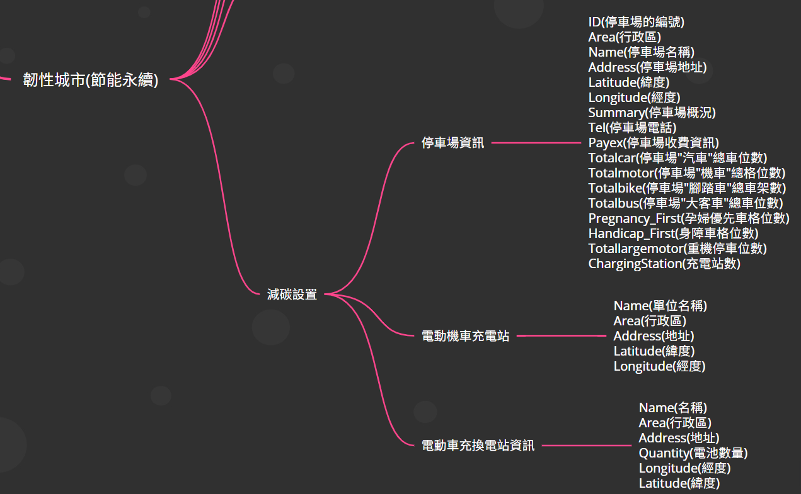



Slide 6








ANALYSIS OF THE ANSWERS
Write down all the deficiency
Write down all the advantages

Slide 7


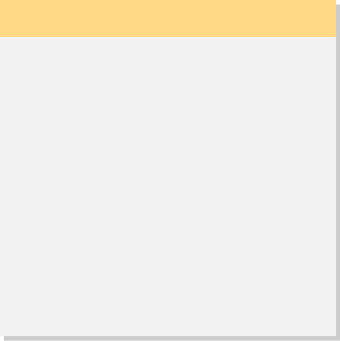



LETS DISCUSS!
Share your ideas. Discuss all possible problem-solving ideas and solutions. And write them all down.

Slide 8




Choose the best idea as a solution.
TIME TO VOTE

Slide 9





CONCLUSION
Write down all the conclusions obtained from the vote and discussion.

Slide 10





THANK YOU
I hope you can get helpful knowledge from this presentation. Good luck!

